Slide 1

ფართოვდება თუ არა სამყარო სინათლის სიჩქარეზე სწრაფად ??!!
ელენე საჯაია

Slide 2
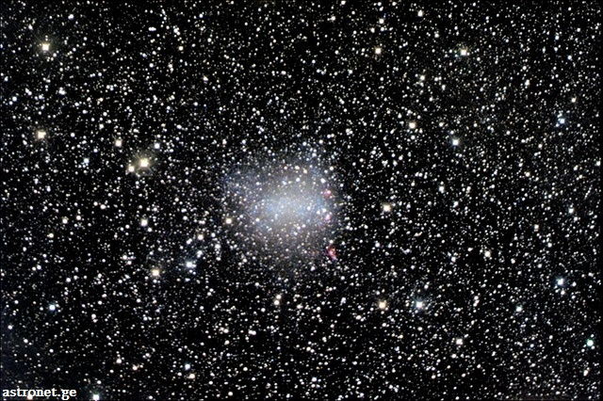
ოლბერსის პარადოქსი რატომ არის ღამის ცა ბნელი ?
თუ სამყარო უსასრულოა, ერთგვაროვანია და სტაციონარული(XVIII-XIX საუკუნეებში ასტრონომები ამაში დარწმუნებულნი იყვნენ), მაშინ ცაში ყველა მიმართულებით უნდა იყოს ვარსკვლავები.

Slide 3
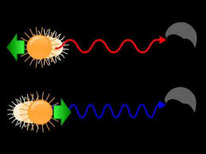
ასტრონომებმა შეისწავლეს სხვა გალაქტიკების სპექტრები, მათ აღმოაჩინეს რომ სპექტრში ამოვარდნილი იყო ფერების ისეთი დამახასიათებელი ერთობლიობები, როგორიც ჩვენი გალაქტიკის ვარსკვლავების სპექტრში, მაგრამ ისინი წანაცვლებულნი იყვნენ სპექტრის წითელი ბოლოსკენ.

Slide 4
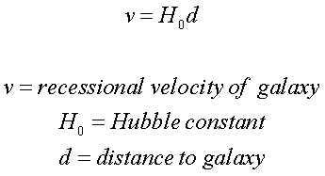

Slide 5
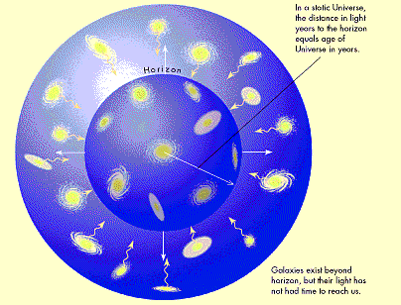
კოსმოლოგიური ჰორიზონტი

Slide 6
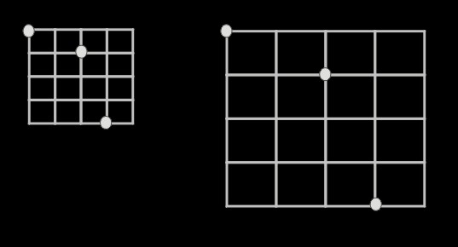

Slide 7
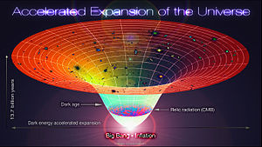
ΛCDM კოსმოლოგიური მოდელი
თანამედროვე კოსმოლოგიური მოდლი, რომელშიც სივრცობრივ-ბრტყელი სამყარო ჩვეულებრივ მატერიასთან ერთად, ბნელი და ცივი ბნელი მატერიით არის შევსებული.

Slide 8
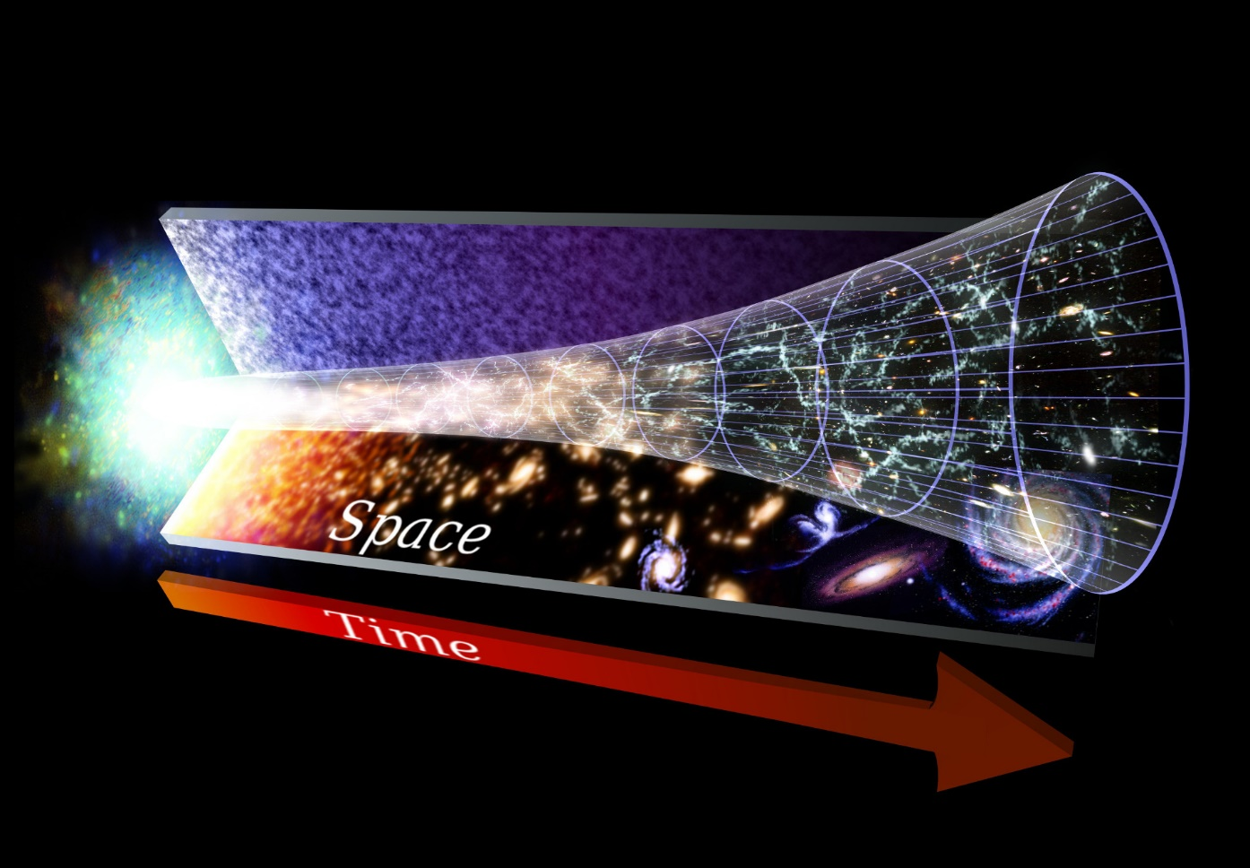

Slide 9
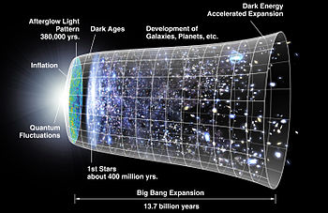

Slide 10
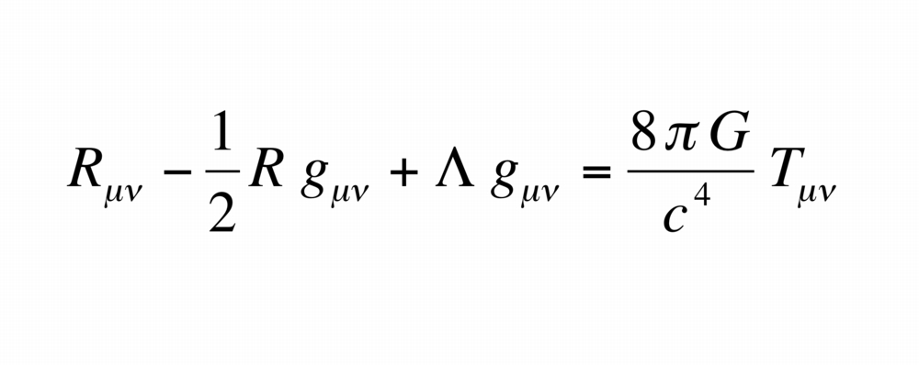

Slide 11
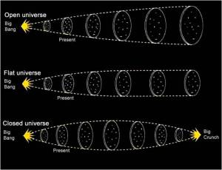
გაფართოების მოდელები

Slide 12
მადლობა ყურადღებისთვის ^^

